Slide 1




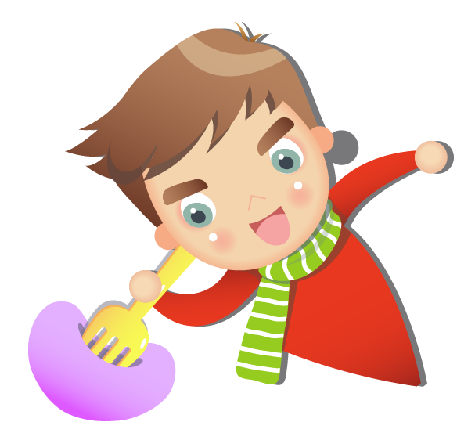
有请课件汇报人
千库网老师
汇报时间：XX年XX月
儿童安全
教育课件
遭遇陌生人、坏人的伎俩、独自在家、识别坏人的误区、防范在家

Slide 2
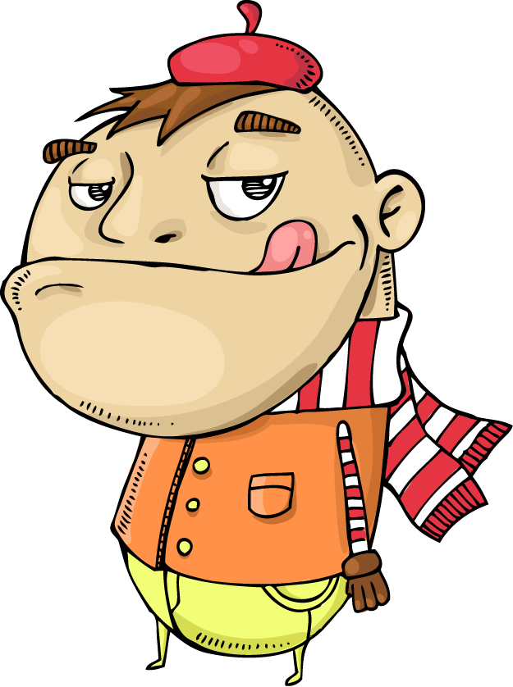

遇到不认识的人！

Slide 3

怎么办？

Slide 4




到第二大街怎么走
可以带我去吗？
01
当不认识的人和你说话不
要相信。应赶快离开

Slide 5

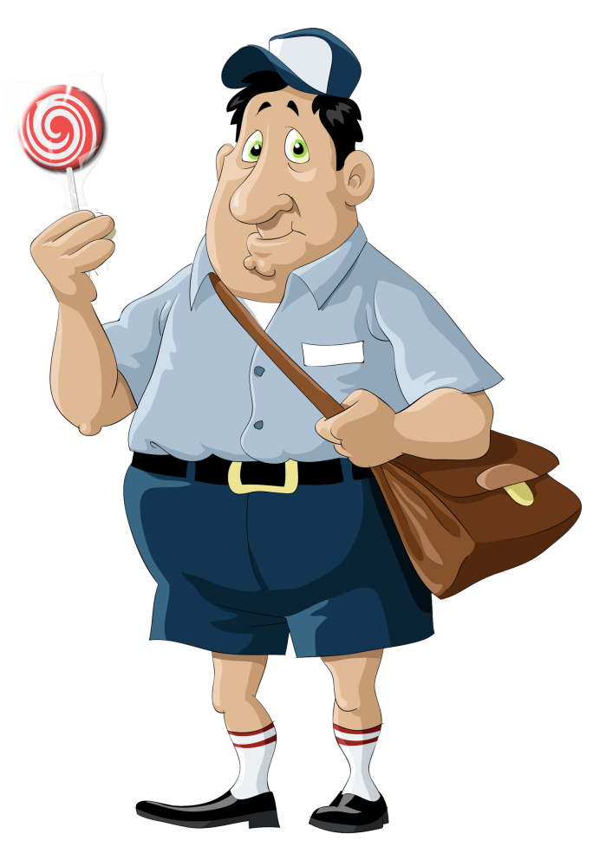

不认识的人给你吃的或玩具？！
小朋友，好吃的糖果给你~
02
不要吃陌生人给的任何东
西，更不要和陌生人走。

Slide 6

坏人
识别坏人的误区

Slide 7
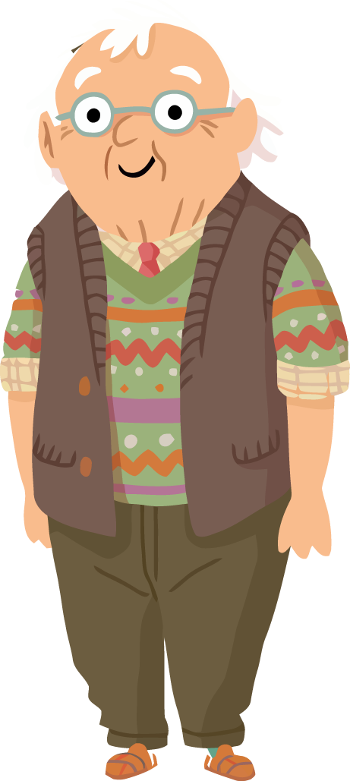
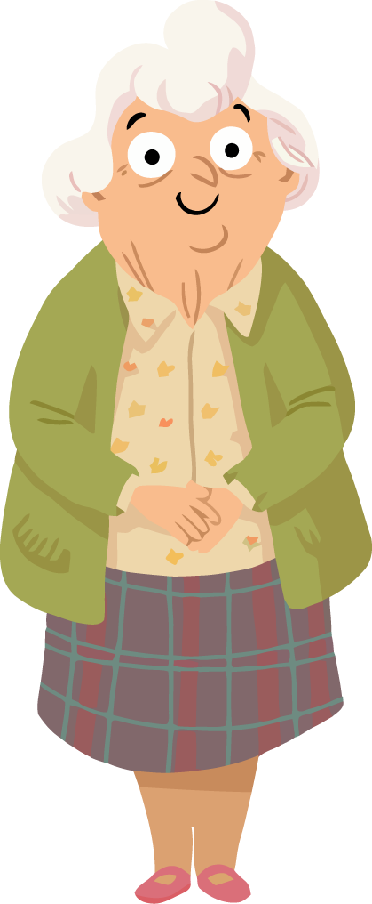
误区一、长得和善就是好人
不要单从穿着，年纪判断一个人是好是坏。有时
候！穿着整洁的人不一定是好人，年长和善的老
人也可能会犯罪。

Slide 8

误区二、坏人都是男性
有调查显示名女性罪犯的比例组建呈上升趋势。
大家千万不要印象中“阿姨比叔叔文明”滴对
陌生的成年女性放松警惕。不要随便接受陌生
女性的食物玩具等。

Slide 9

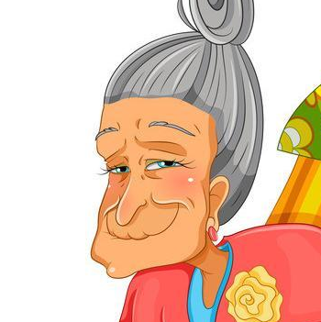

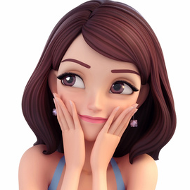
记住！
只要是对方是陌生人，无论对方长成什么样都不要和对方走。

Slide 10


坏人惯用的伎俩
几乎没有坏人将“坏”字写在自己脸上，从表面上看，我们很难分辨出谁是好人，谁是坏人。因此，要预防拐骗，绑架，大家就要熟悉坏人经常使用的小伎俩。
1
假装求救
2
伪装身份
3
威逼利诱

Slide 11

1
假装求救
有些坏人会利用儿童的同情心来进行诱拐活动。
如果陌生人说找不到路，请你帮他带路，或者他丢了东西，请你帮他找东西，这个时候大家要小心，不要上当。

Slide 12

2
伪装身份
有些坏人会伪装成父母的熟人，邻居，警察，快递员，无业管理者等多种身份。
然后编故事说带你去见父母，去陌生的地方，或者入室检查等。这个时候大家不要跟陌生人走或给陌生人开门。

Slide 13
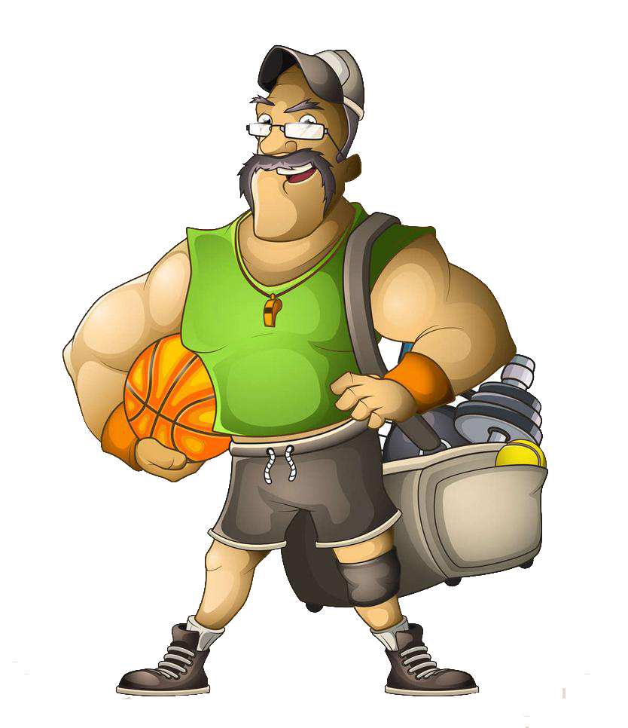

3
威逼利诱
有些坏人会用玩具，食物等诱骗儿童上当。
有些坏人则会利用儿童的恐惧心理，
通过威吓的方式来拐骗儿童，如果陌生人给你食物，玩具，或者吓唬你说你弄坏了他的东西，要带你走。
这个时候要提高警惕，并寻求其他人的帮助。

Slide 14
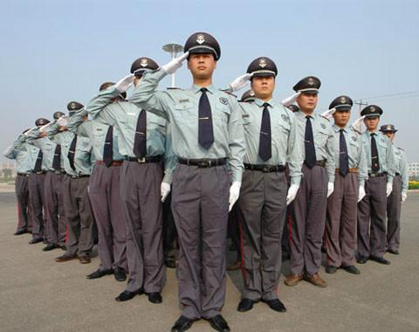
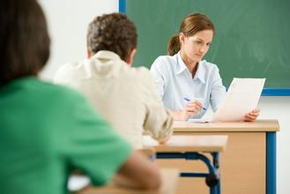
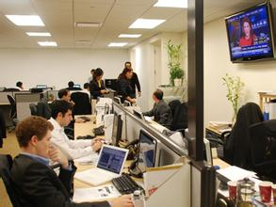


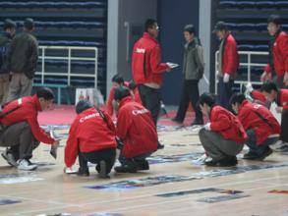
03
保安
02
04
一些公共场合常常有安保人员巡逻，大家在遇到紧急情况时可以向保安求助。
老师
工作
人员
如果在校园内或校园附近遇
到危险,可以向学校老师或校
内安保人员求助。
在商场，超市，游乐场等地方遇到意外时，大家可以去服务台，办公室，或周围找工作人员求助。
选择合适的
求助对象
01
05
警车
其它
在户外或主要都市建设的临时警务站，如遇到困境，可以找带有警务标语标志标识的警务站，警车，派出所寻求帮助。
找熟悉或固定性强的人如商铺。
饭店等地方的服务站点。

Slide 15

如何防范危险

Slide 16

1
外出时和家
人做好约定
无论去哪里，每次外出都要向家人打招呼，告诉家人自己要去哪里，和谁在一起去做什么，什么时候回家。

Slide 17
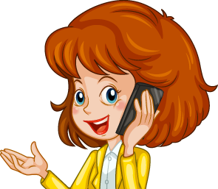
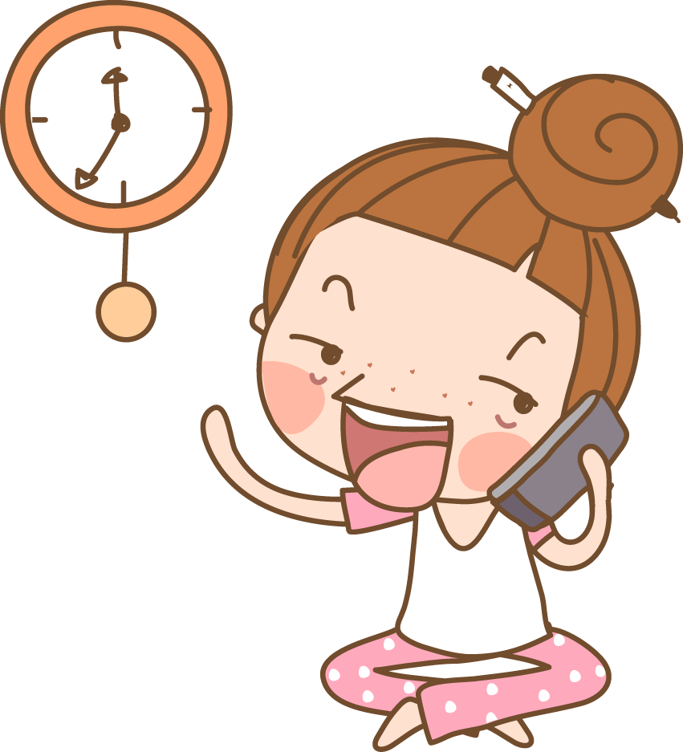
2
如果无法按时回家打电话告诉家人
外出活动期间，要掌握好回家的时间，
如果无法按时回家，要及时打电话告诉家人。

Slide 18
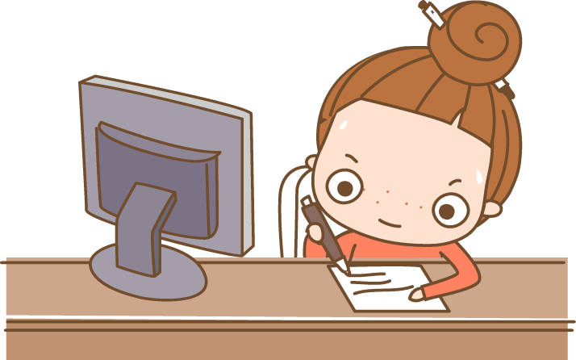
妈妈，我去找小燕跳绳了，大约一小时后回家。
小妮
3
外出时
家里没人
如果外出时家里没人，可以给家人
留一张便条，告诉他们自己的去向。

Slide 19

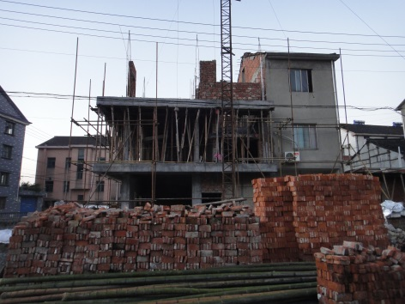

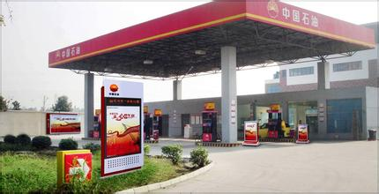
1、如果外出时家里没人，可以给家人留一张便条，告诉他们自己的去向。
2、无人的建筑物，废弃的大楼，空旷的楼顶等偏僻的地方玩耍。
4
不要独自去这些地方
4、树林，高速公路，河边，高压电附近，这些地方容易发生迷路，交通事故等意外
3、公共场所中，加油站，公园，电影院，饭店等。如果想去洗手间，最好有大人或朋友相伴，不要一人独自前往。

Slide 20
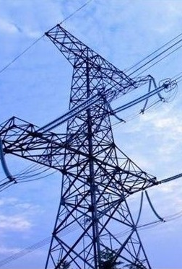
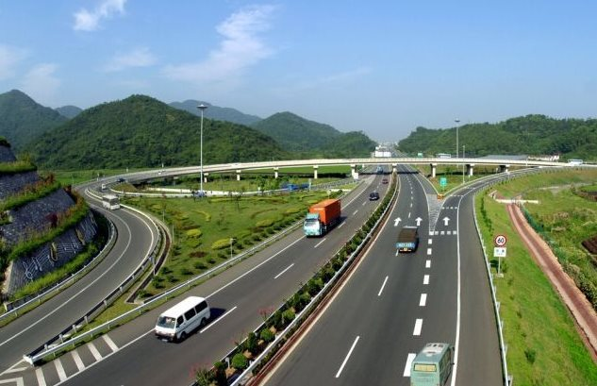

高压线下
高速公路
树林

Slide 21

和伙伴在一起
胜过独自一人

Slide 22


独自一人呆在家里

Slide 23
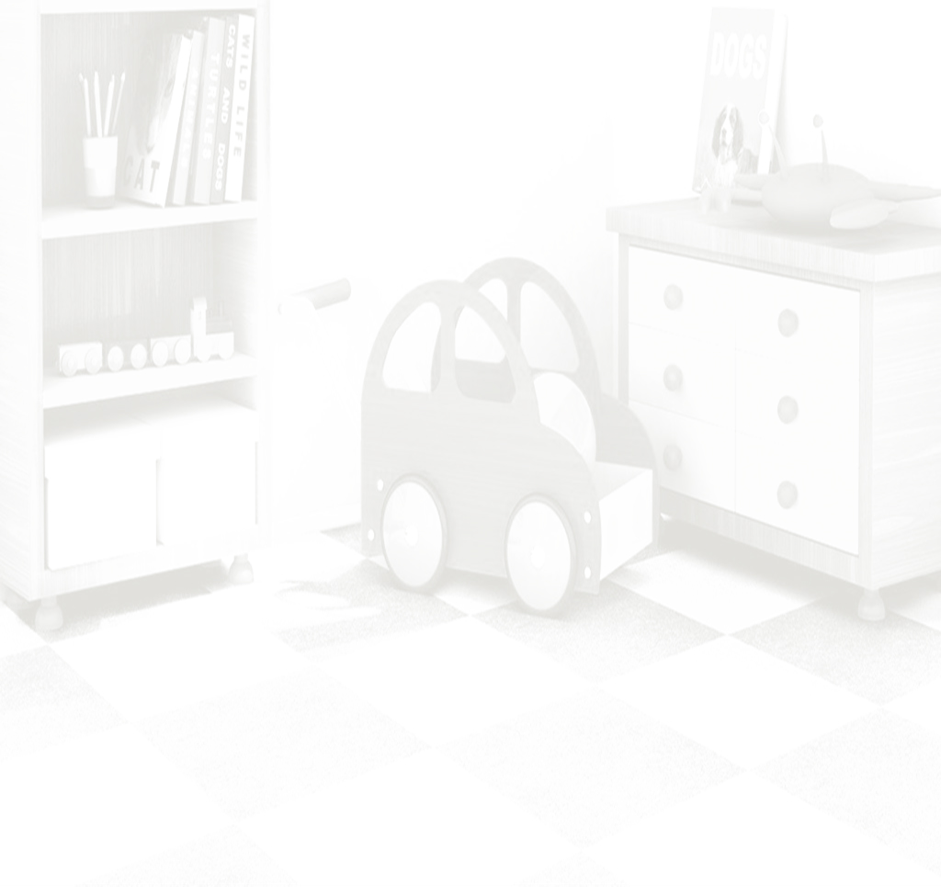
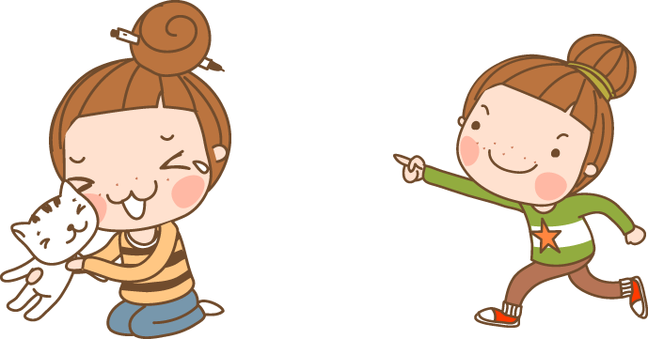
独自一人呆在家里
这时有人敲门！
!

Slide 24
01
不予理睬，家装家里没有人
02
如果门上有门镜，可以先看看门镜外是不是陌生人
如果是，不要开门.
03
隔着门问一问对方是谁，除了家人外，不要给任
何人开门。
04
如果陌生人自称是无业，快递，警察，父母
的朋友等，可以请他们稍后再来。
05
如果陌生人赖在门外 不走可以打110报警。

Slide 25
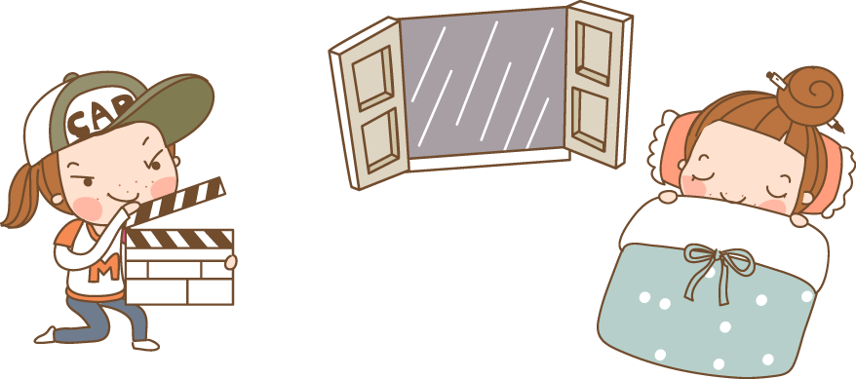
独自在家时
要提前做好防护措施
1.将家里的门窗关好，锁好。
2.将家里的电视机打开，如果是晚上，
要拉好窗帘，将房间内的灯全部打开，
营造家中有人的假象。

Slide 26

陌生人，我不理，陌生地，我不去。
人给食，要婉拒，安全歌，请牢记。

Slide 27
感谢同学们
的观看！
课件演播完毕
汇报人：千库网老师

